Slide 1

Челябинская область
государственное бюджетное профессиональное образовательное учреждение «Магнитогорский педагогический колледж»
Презентация проекта по внедрению бережливых технологий в системе образования
Челябинской области
«Оптимизация процесса взаимодействия образовательной организации и работодателя при трудоустройстве обучающихся 3-4 курсов
ГБПОУ «Магнитогорский педагогический колледж»
Директор ГБПОУ «МПК»
О.Ю.Леушканова
Магнитогорск -2024 г.

Slide 2
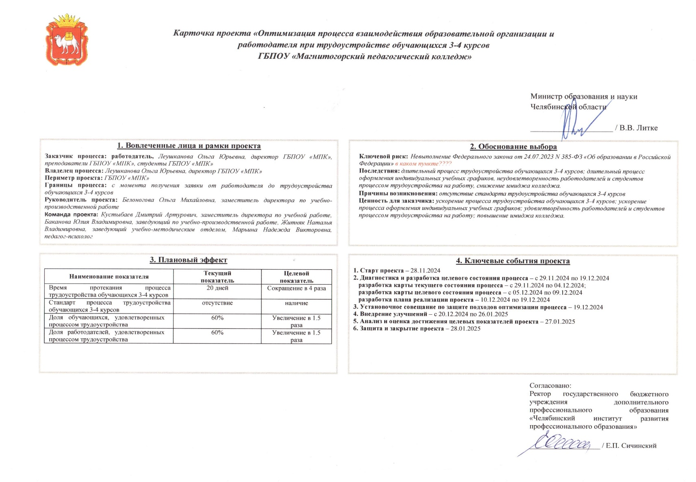
Челябинская область

Slide 3
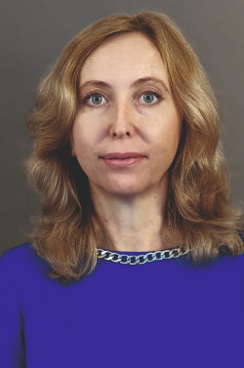
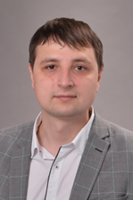
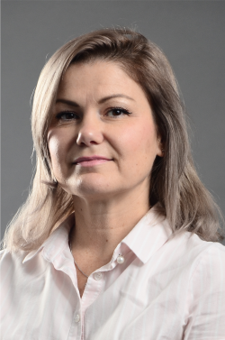
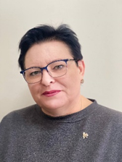
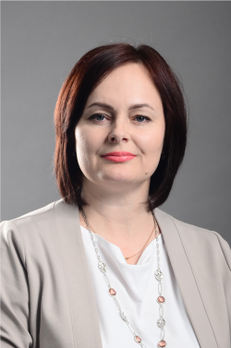
Челябинская область
Руководитель и команда проекта
Руководитель проекта – Белоногова Ольга Михайловна, заместитель директора по учебно-производственной работе
Команда проекта:
Кустыбаев Дмитрий Артурович, заместитель директора по учебной работе
Баканова Юлия Владимировна, заведующий по учебно-производственной работе
Житняк Наталья Владимировна, заведующий учебно-методическим отделом
Марьина Надежда Викторовна, педагог-психолог

Slide 4
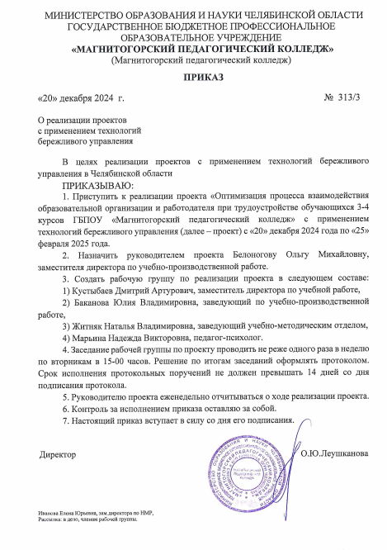
Челябинская область
Приказ об открытии проекта

Slide 5
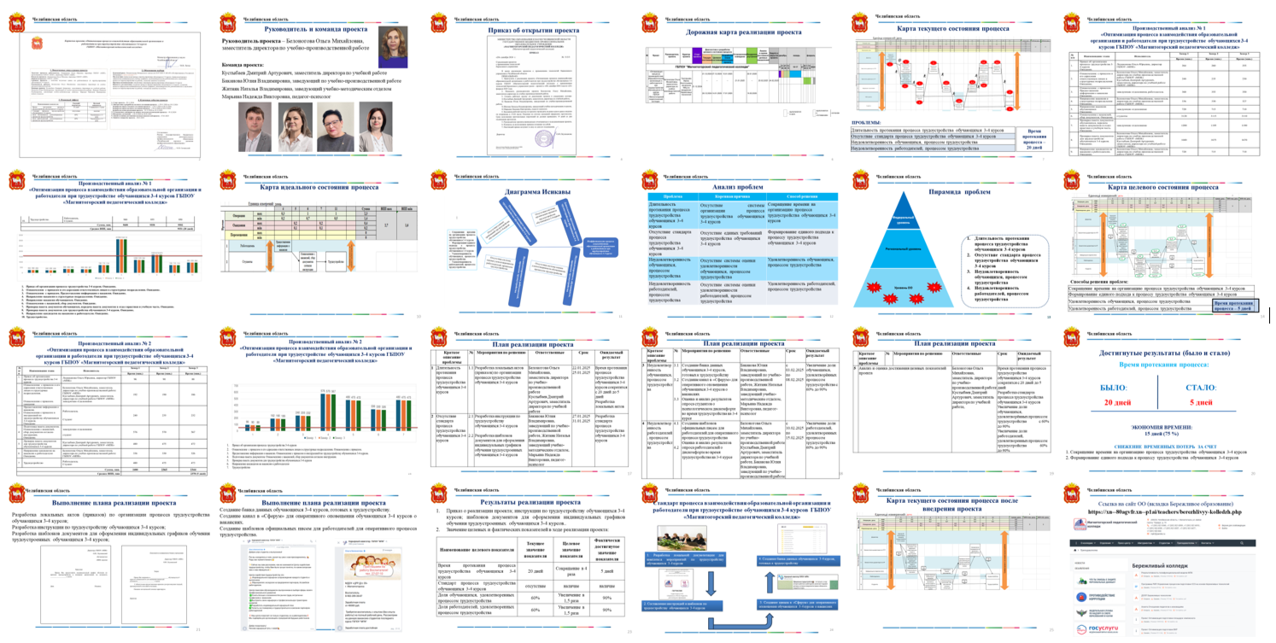
Челябинская область
Стенд проекта «Оптимизация процесса взаимодействия образовательной организации и работодателя при трудоустройстве обучающихся 3-4 курсов ГБПОУ «Магнитогорский педагогический колледж»

Slide 6
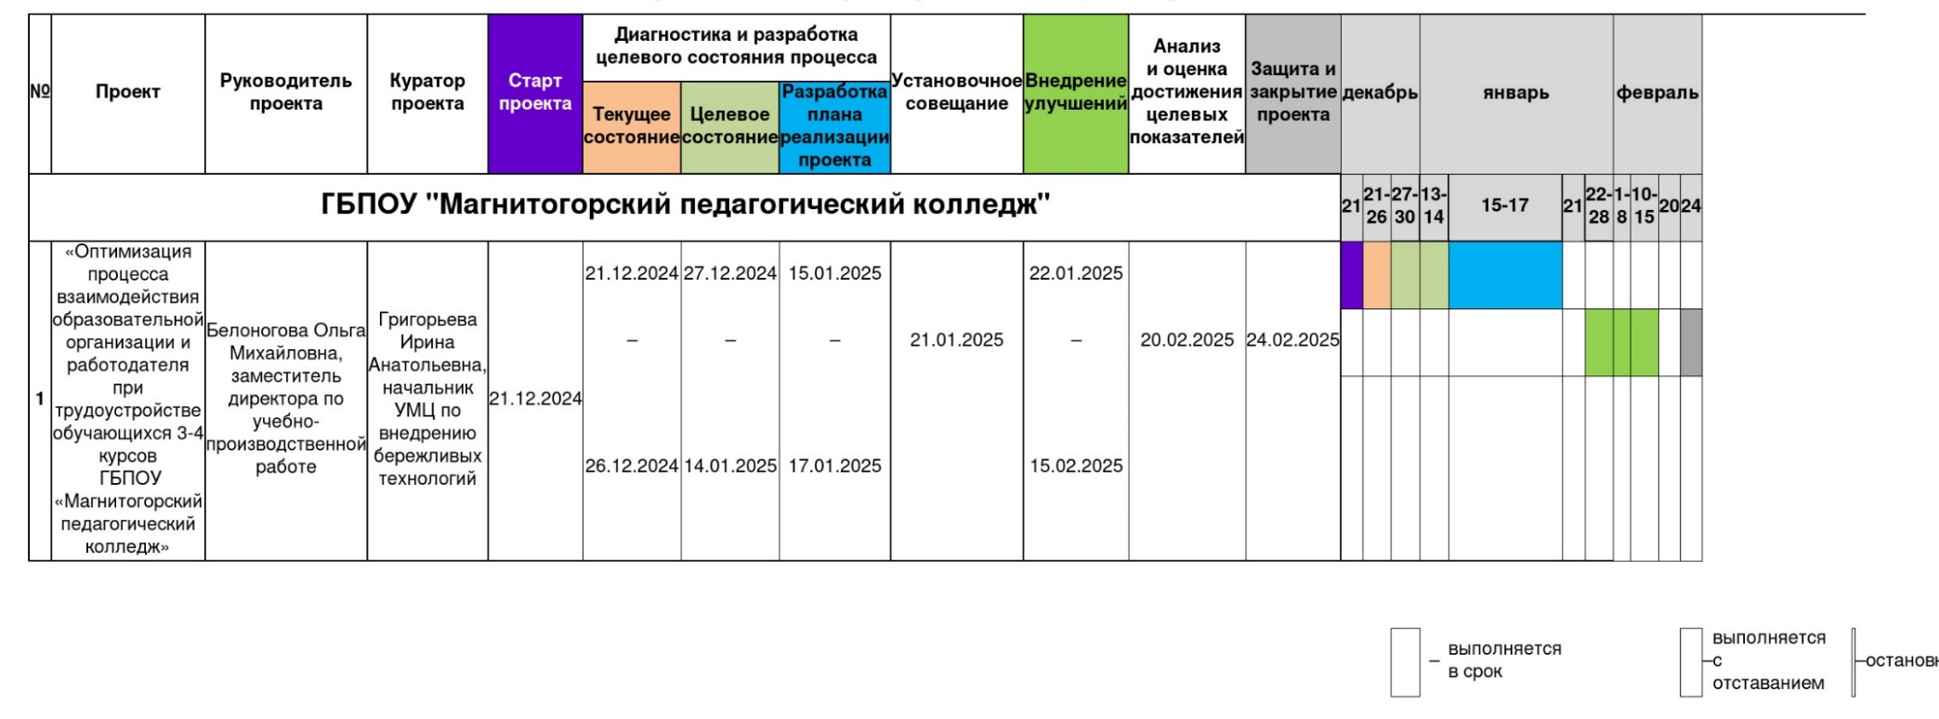
Челябинская область
Дорожная карта реализации проекта

Slide 7
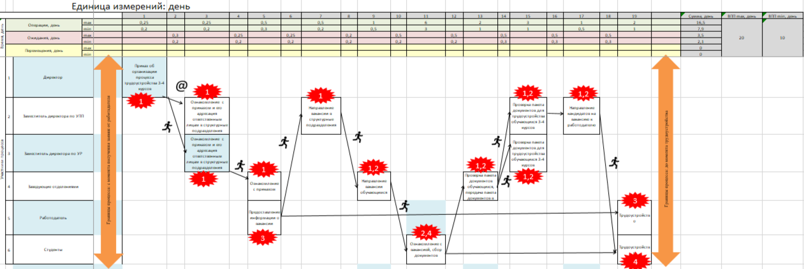
Челябинская область
Карта текущего состояния процесса
ПРОБЛЕМЫ:
Длительность протекания процесса трудоустройства обучающихся 3-4 курсов
Отсутствие стандарта процесса трудоустройства обучающихся 3-4 курсов
Неудовлетворенность обучающихся, процессом трудоустройства
Неудовлетворенность работодателей, процессом трудоустройства
Время протекания процесса –
20 дней

Slide 8
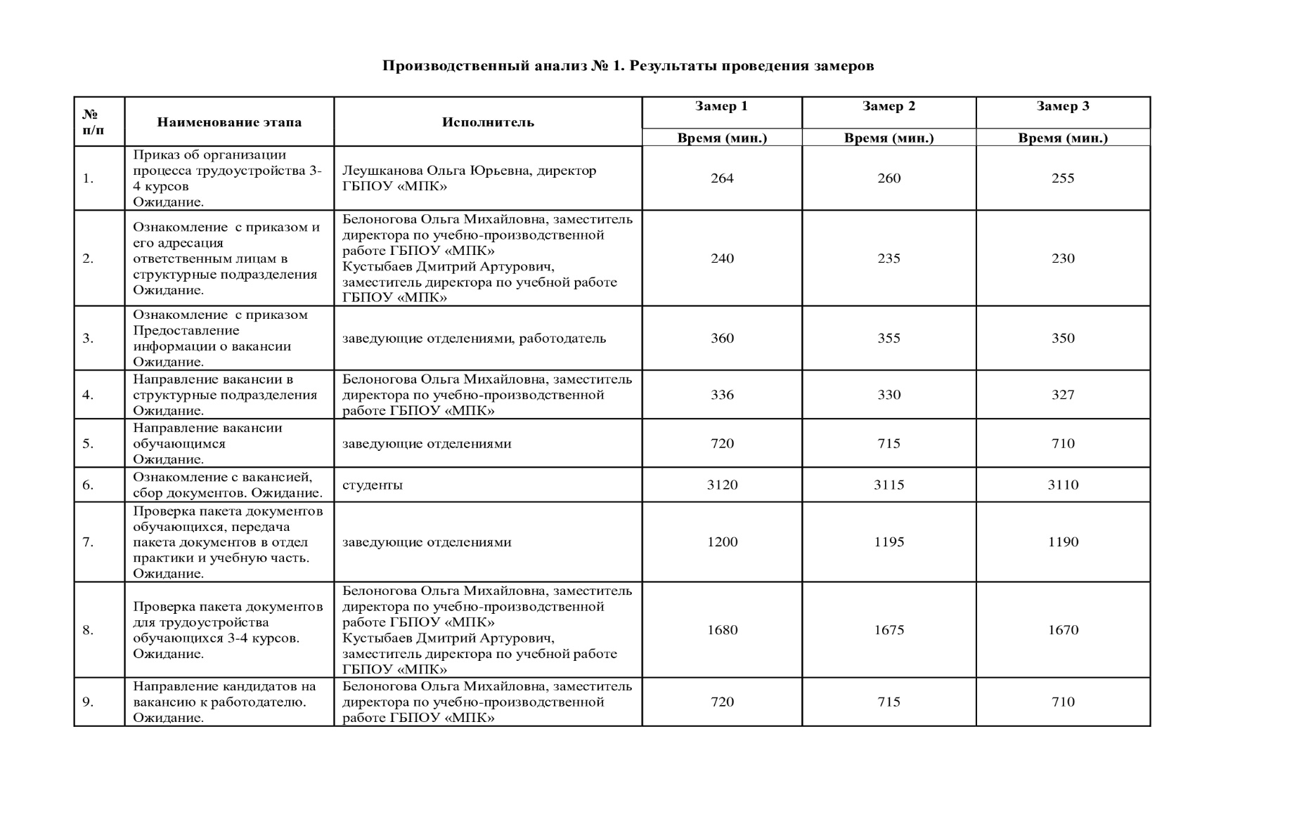
Челябинская область
Производственный анализ № 1
«Оптимизация процесса взаимодействия образовательной организации и работодателя при трудоустройстве обучающихся 3-4 курсов ГБПОУ «Магнитогорский педагогический колледж»

Slide 9
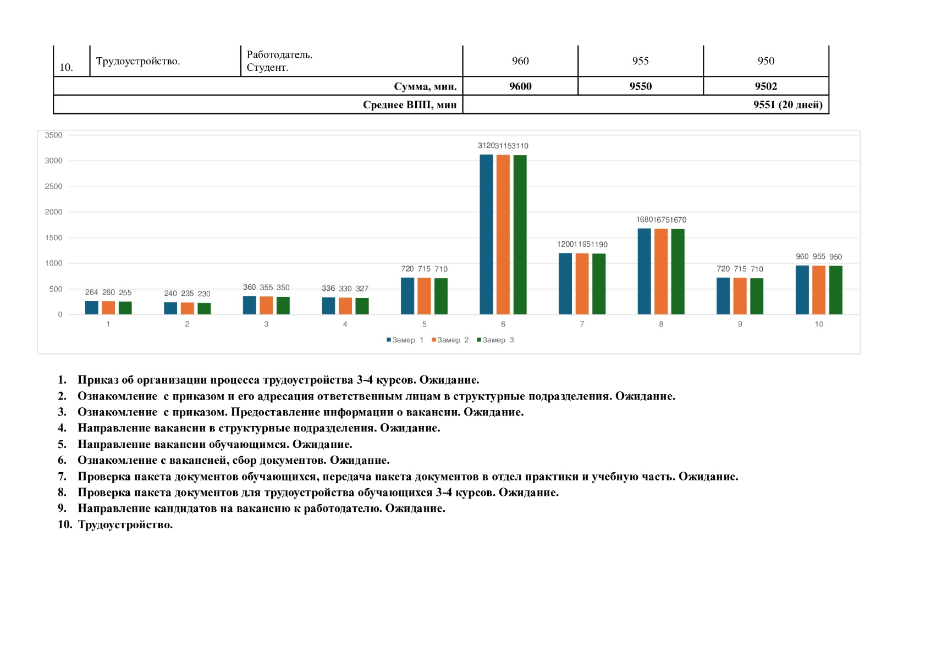
Челябинская область
Производственный анализ № 1
«Оптимизация процесса взаимодействия образовательной организации и работодателя при трудоустройстве обучающихся 3-4 курсов ГБПОУ «Магнитогорский педагогический колледж»

Slide 10
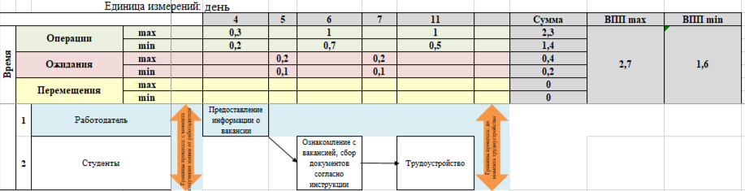
Челябинская область
Карта идеального состояния процесса

Slide 11
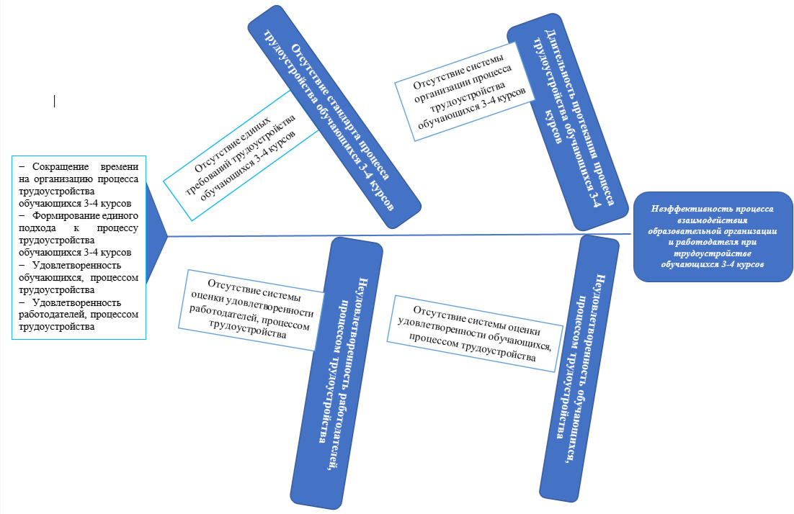
Челябинская область
Диаграмма Исикавы

Slide 12
Челябинская область
Анализ проблем
Проблема | Коренная причина | Способ решения
Длительность протекания процесса трудоустройства обучающихся 3-4 курсов | Отсутствие системы организации процесса трудоустройства обучающихся 3-4 курсов | Сокращение времени на организацию процесса трудоустройства обучающихся 3-4 курсов
Отсутствие стандарта процесса трудоустройства обучающихся 3-4 курсов | Отсутствие единых требований трудоустройства обучающихся 3-4 курсов | Формирование единого подхода к процессу трудоустройства обучающихся 3-4 курсов
Неудовлетворенность обучающихся, процессом трудоустройства | Отсутствие системы оценки удовлетворенности обучающихся, процессом трудоустройства | Удовлетворенность обучающихся, процессом трудоустройства
Неудовлетворенность работодателей, процессом трудоустройства | Отсутствие системы оценки удовлетворенности работодателей, процессом трудоустройства | Удовлетворенность работодателей, процессом трудоустройства

Slide 13
Челябинская область
Пирамида проблем
Федеральный
уровень
Региональный уровень
Уровень ОО
Длительность протекания процесса трудоустройства обучающихся 3-4 курсов
Отсутствие стандарта процесса трудоустройства обучающихся 3-4 курсов
Неудовлетворенность обучающихся, процессом трудоустройства
Неудовлетворенность работодателей, процессом трудоустройства
1
4
2
3

Slide 14
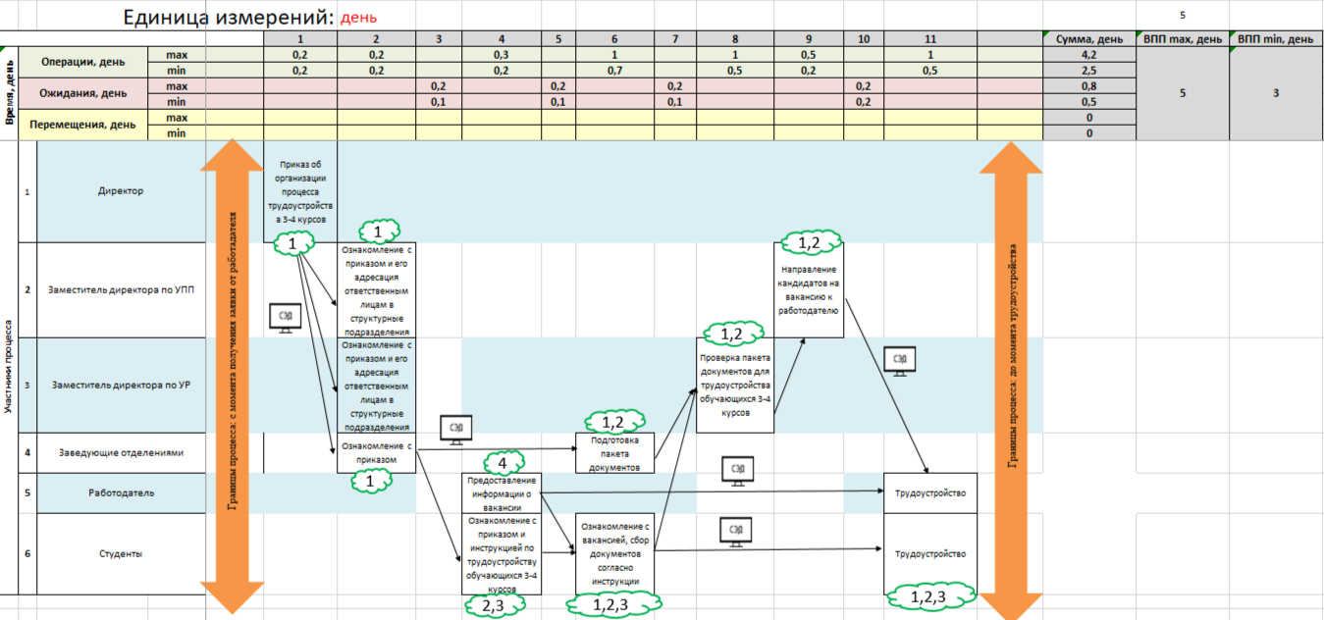
Челябинская область
Карта целевого состояния процесса
Способы решения проблем:
Сокращение времени на организацию процесса трудоустройства обучающихся 3-4 курсов
Формирование единого подхода к процессу трудоустройства обучающихся 3-4 курсов
Удовлетворенность обучающихся, процессом трудоустройства
Удовлетворенность работодателей, процессом трудоустройства
Время протекания процесса – 5 дней

Slide 15
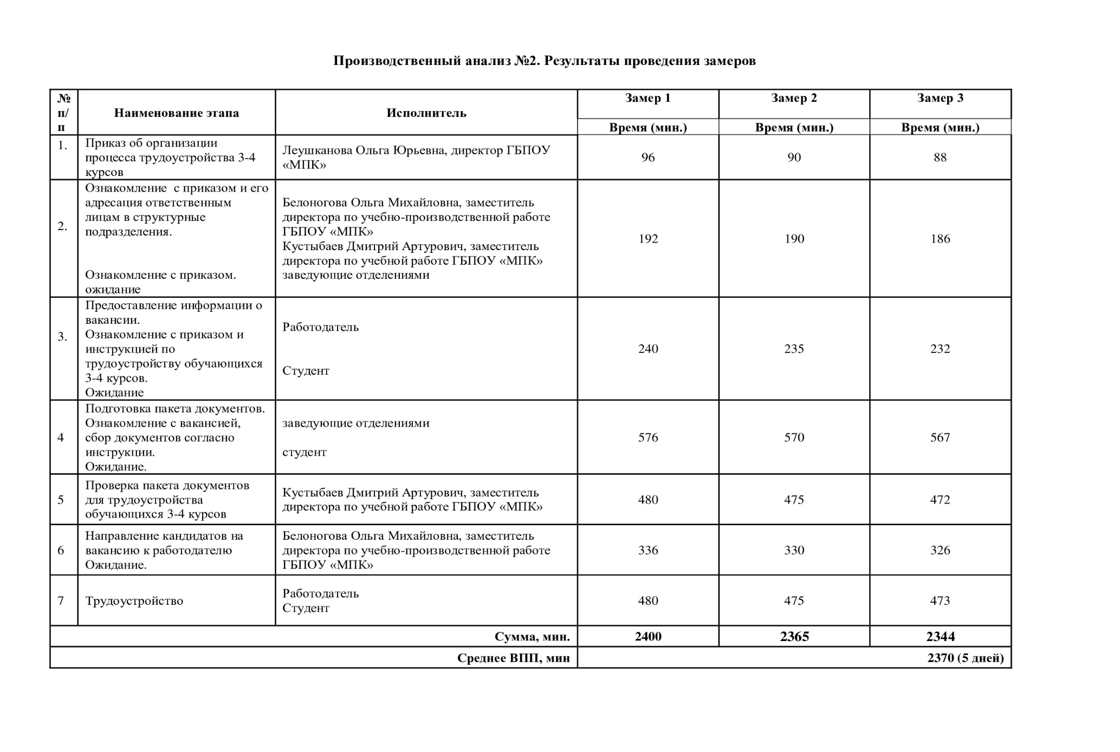
Челябинская область
Производственный анализ № 2
«Оптимизация процесса взаимодействия образовательной организации и работодателя при трудоустройстве обучающихся 3-4 курсов ГБПОУ «Магнитогорский педагогический колледж»

Slide 16
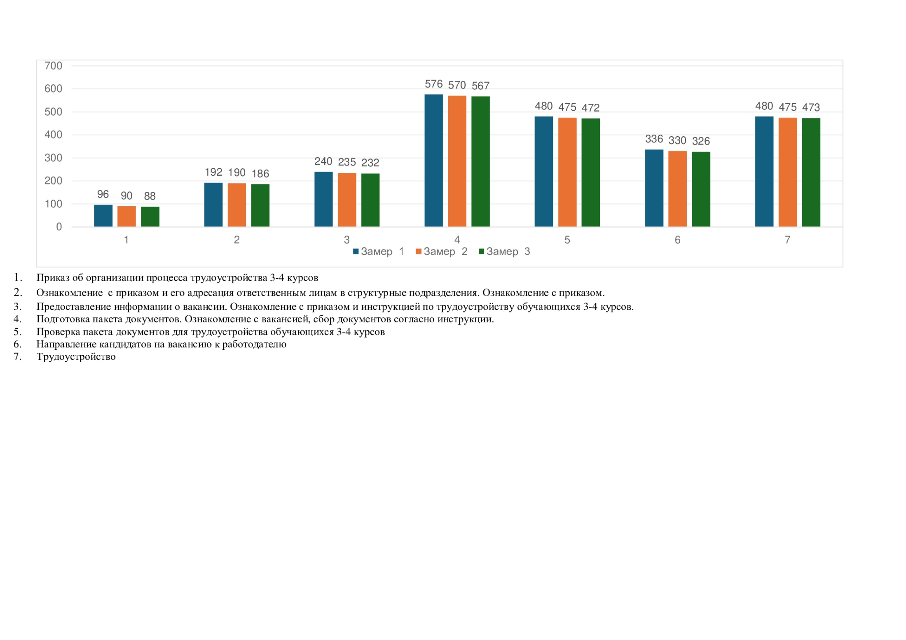
Челябинская область
Производственный анализ № 2
«Оптимизация процесса взаимодействия образовательной организации и работодателя при трудоустройстве обучающихся 3-4 курсов ГБПОУ «Магнитогорский педагогический колледж»

Slide 17
Челябинская область
План реализации проекта
 | Краткое описание проблемы | № | Мероприятия по решению | Ответственные | Срок | Ожидаемый результат
1 | Длительность протекания процесса трудоустройства обучающихся 3-4 курсов | 1.1 | Разработка локальных актов (приказов) по организации процесса трудоустройства обучающихся 3-4 курсов | Белоногова Ольга Михайловна, заместитель директора по учебно-производственной работе Кустыбаев Дмитрий Артурович, заместитель директора по учебной работе | 22.01.2025 25.01.2025 | Время протекания процесса трудоустройства обучающихся 3-4 курсов сократится с 20 дней до 5 дней Разработка локальных актов
2 | Отсутствие стандарта процесса трудоустройства обучающихся 3-4 курсов | 2.1 2.2 | Разработка инструкции по трудоустройству обучающихся 3-4 курсов Разработка шаблонов документов для оформления индивидуальных графиков обучения трудоустроенных обучающихся 3-4 курсов | Баканова Юлия Владимировна, заведующий по учебно-производственной работе, Житняк Наталья Владимировна, заведующий учебно-методическим отделом, Марьина Надежда Викторовна, педагог-психолог | 27.01.2025 31.01.2025 | Разработка стандарта процесса трудоустройства обучающихся 3-4 курсов

Slide 18
Челябинская область
План реализации проекта
 | Краткое описание проблемы | № | Мероприятия по решению | Ответственные | Срок | Ожидаемый результат
3 | Неудовлетворенность обучающихся, процессом трудоустройства | 3.1 3.2 3.3 | Создание банка данных обучающихся 3-4 курсов, готовых к трудоустройству Создание канал в «Сферум» для оперативного оповещения обучающихся 3-4 курсов о вакансиях Оценка и анализ результатов опроса студентов о психологическом дискомфорте во время трудоустройства на 3-4 курсе | Баканова Юлия Владимировна, заведующий по учебно-производственной работе, Житняк Наталья Владимировна, заведующий учебно-методическим отделом, Марьина Надежда Викторовна, педагог-психолог | с 03.02.2025 по 08.02.2025 | Увеличение доли обучающихся, удовлетворённых процессом трудоустройства с 60% до 90%
4 | Неудовлетворенность работодателей, процессом трудоустройства | 4.1 4.2 | Создание шаблонов официальных писем для работодателей для оперативного процесса трудоустройства Оценка и анализ результатов опроса работодателей о дискомфорте во время трудоустройства на 3-4 курсе | Белоногова Ольга Михайловна, заместитель директора по учебно-производственной работе Кустыбаев Дмитрий Артурович, заместитель директора по учебной работе, Баканова Юлия Владимировна, заведующий по учебно-производственной работе | с 10.02.2025 по 15.02.2025 | Увеличение доли работодателей, удовлетворенных процессом трудоустройства 60% до 90%

Slide 19
Челябинская область
План реализации проекта
 | Краткое описание проблемы | № | Мероприятия по решению | Ответственные | Срок | Ожидаемый результат
5 | Анализ и оценка достижения целевых показателей проекта |  |  | Белоногова Ольга Михайловна, заместитель директора по учебно-производственной работе Кустыбаев Дмитрий Артурович, заместитель директора по учебной работе, | Время протекания процесса трудоустройства обучающихся 3-4 курсов сократится с 20 дней до 5 дней Разработка стандарта процесса трудоустройства обучающихся 3-4 курсов Увеличение доли обучающихся, удовлетворённых процессом трудоустройства с 60% до 90% Увеличение доли работодателей, удовлетворенных процессом трудоустройства 60% до 90%

Slide 20
Достигнутые результаты (было и стало)
Челябинская область
Время протекания процесса:
БЫЛО:
20 дней
СТАЛО:
5 дней
ЭКОНОМИЯ ВРЕМЕНИ:
15 дней (75 %)
СНИЖЕНИЕ ВРЕМЕННЫХ ПОТЕРЬ ЗА СЧЕТ
1. Сокращение времени на организацию процесса трудоустройства обучающихся 3-4 курсов
2. Формирование единого подхода к процессу трудоустройства обучающихся 3-4 курсов

Slide 21
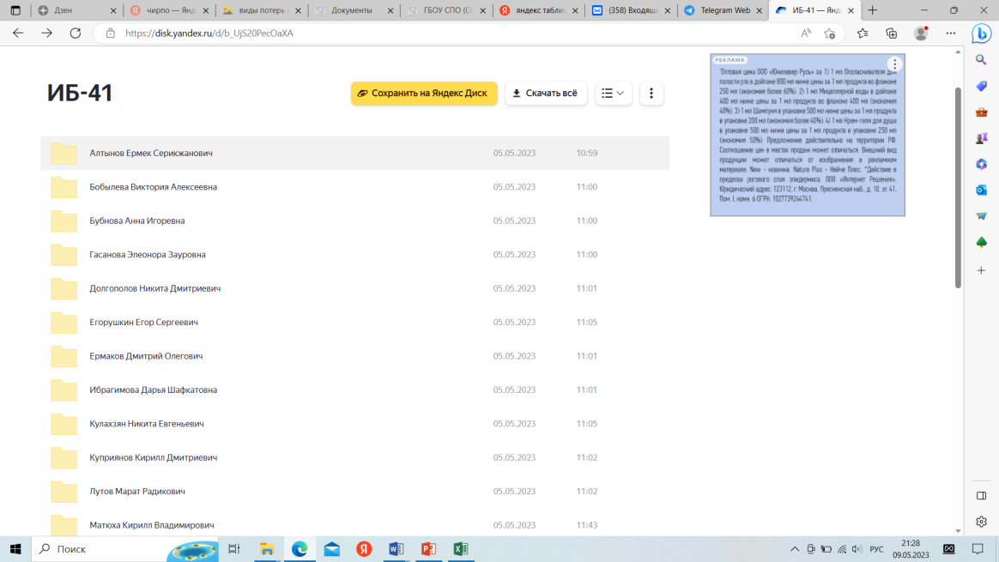
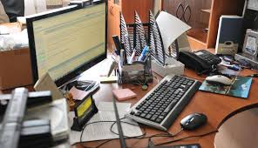
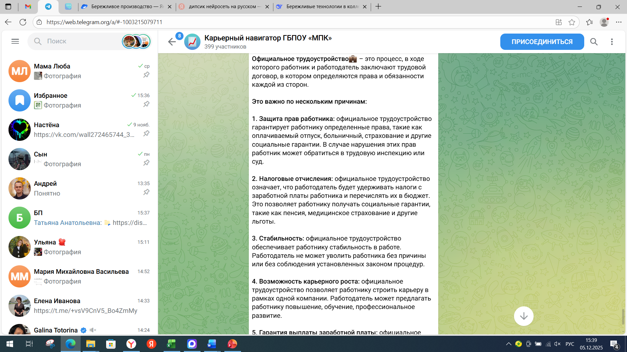
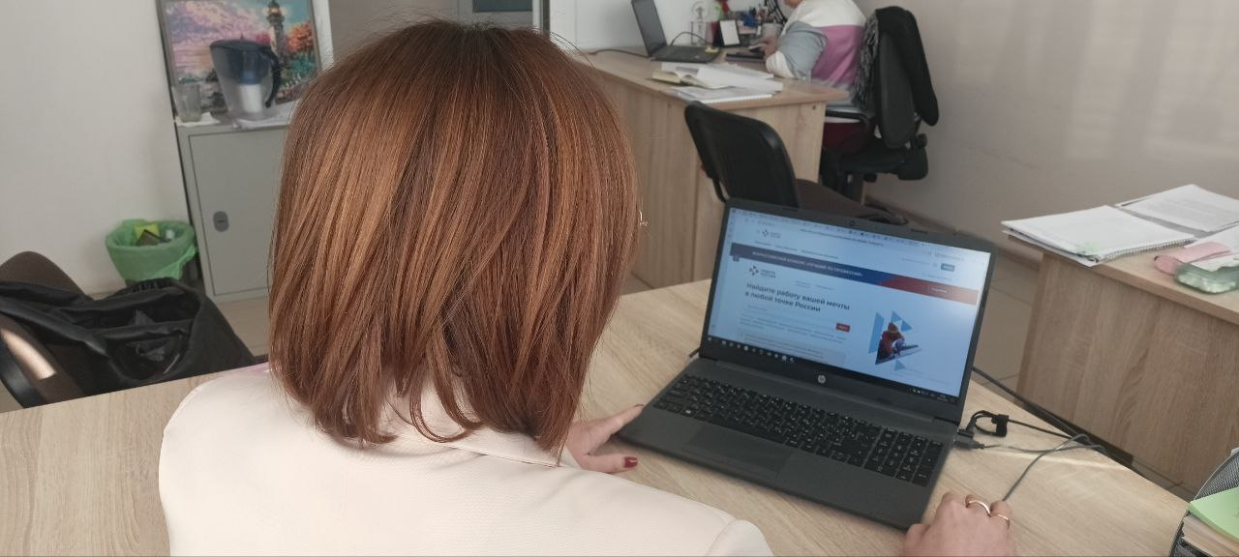
Челябинская область
ДО:
ПОСЛЕ:

Slide 22
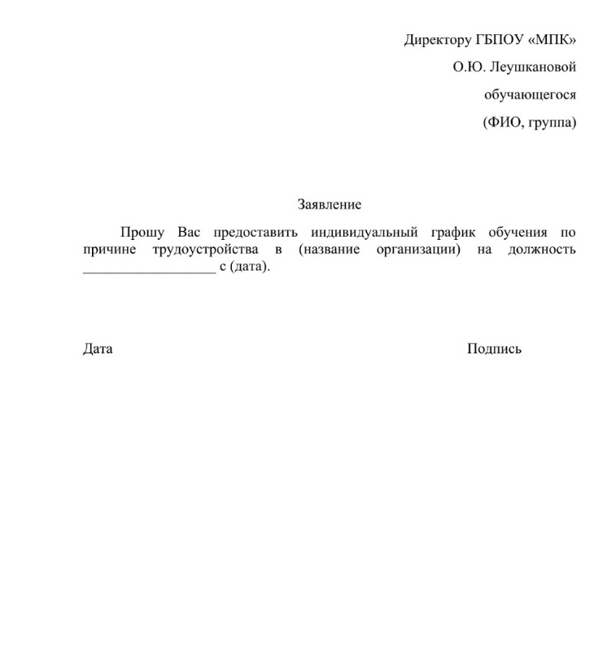
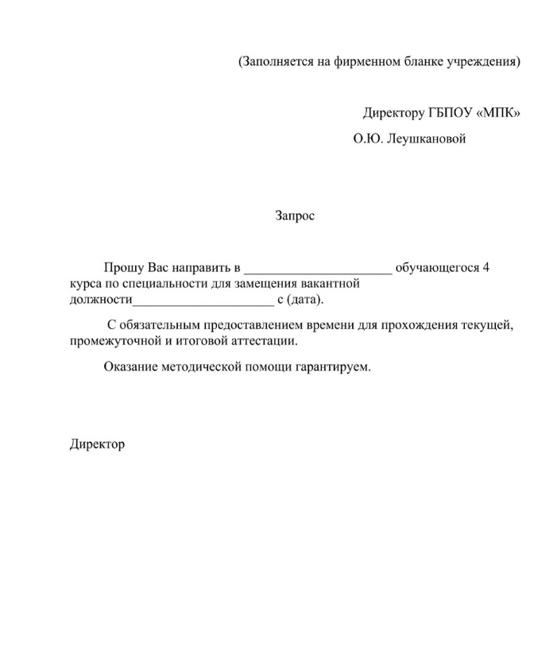
Челябинская область
Выполнение плана реализации проекта
Разработка локальных актов (приказов) по организации процесса трудоустройства обучающихся 3-4 курсов;
Разработка инструкции по трудоустройству обучающихся 3-4 курсов;
Разработка шаблонов документов для оформления индивидуальных графиков обучения трудоустроенных обучающихся 3-4 курсов;

Slide 23
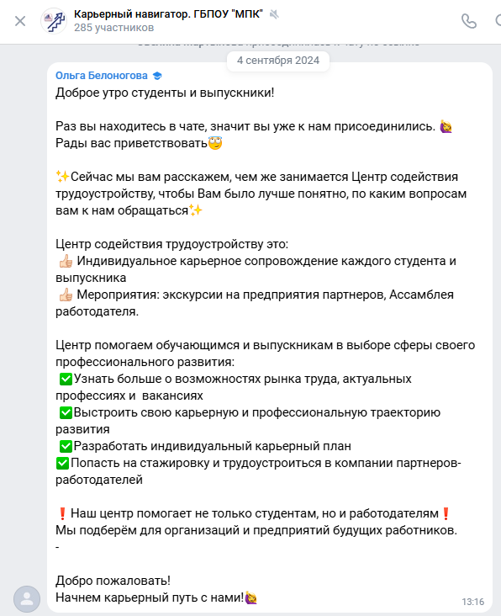
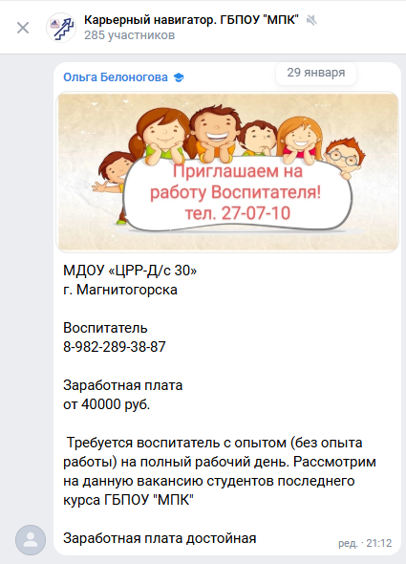
Челябинская область
Выполнение плана реализации проекта
Создание банка данных обучающихся 3-4 курсов, готовых к трудоустройству.
Создание канал в «Сферум» для оперативного оповещения обучающихся 3-4 курсов о вакансиях.
Создание шаблонов официальных писем для работодателей для оперативного процесса трудоустройства.

Slide 24
Челябинская область
Результаты реализации проекта
Приказ о реализации проекта; инструкции по трудоустройству обучающихся 3-4 курсов; шаблонов документов для оформления индивидуальных графиков обучения трудоустроенных обучающихся 3-4 курсов..
Значение целевых и фактических показателей в ходе реализации проекта:
Наименование целевого показателя | Текущее значение показателя | Целевое значение показателя | Фактически достигнутое значение показателя
Время протекания процесса трудоустройства обучающихся 3-4 курсов | 20 дней | Сокращение в 4 раза | 5 дней
Стандарт процесса трудоустройства обучающихся 3-4 курсов | отсутствие | наличие | наличие
Доля обучающихся, удовлетворенных процессом трудоустройства | 60% | Увеличение в 1,5 раза | 90%
Доля работодателей, удовлетворенных процессом трудоустройства | 60% | Увеличение в 1,5 раза | 90%

Slide 25
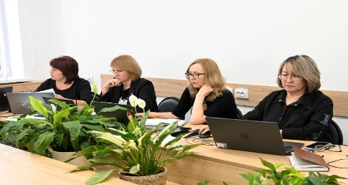
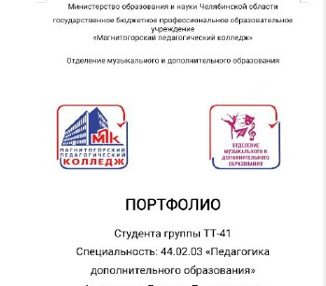

Стандарт процесса взаимодействия образовательной организации и работодателя при трудоустройстве обучающихся 3-4 курсов ГБПОУ «Магнитогорский педагогический колледж»
Челябинская область
1. Разработка локальной документации для комплекса мероприятий по трудоустройству обучающихся 3-4 курсов
4. Создание банка данных обучающихся 3-4 курсов, готовых к трудоустройству
2. Составление инструкций и шаблонов по трудоустройству обучающихся 3-4 курсов
3. Создание канала в «Сферум» для оперативного оповещения обучающихся 3-4 курсов о вакансиях

Slide 26
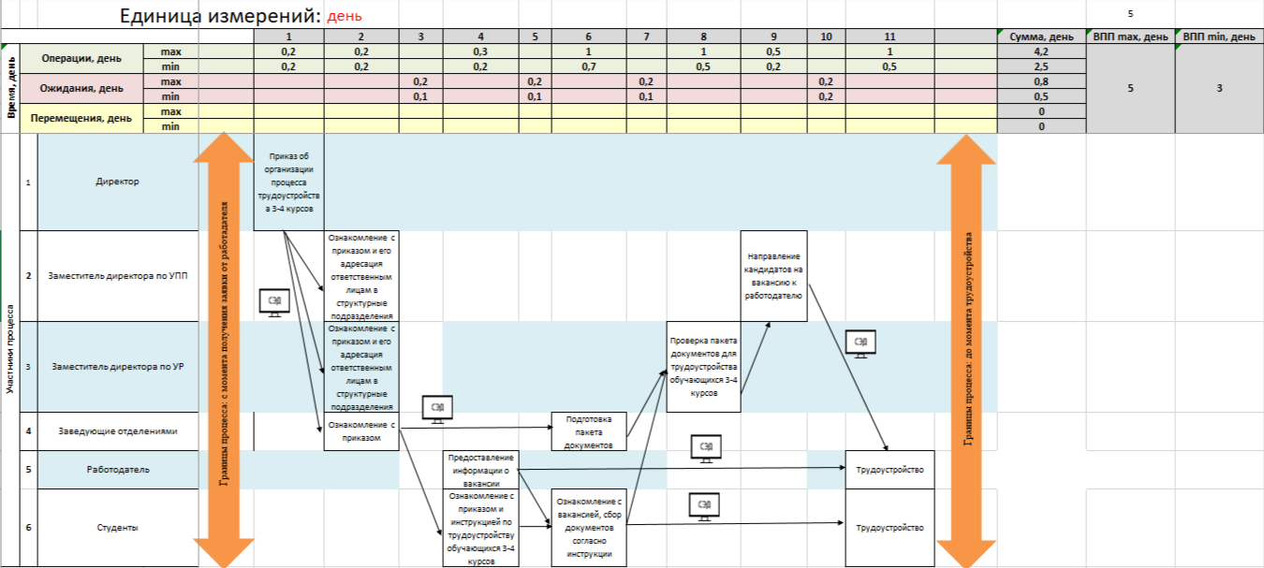
Челябинская область
Карта текущего состояния процесса после внедрения проекта

Slide 27


Челябинская область
Ссылка на сайт ОО (вкладка Бережливое образование)
https://xn--80agvfr.xn--p1ai/teachers/berezhlivyy-kolledzh.php

